Slide 1
ニューラルネットワークの仕組み
株式会社アプライド・マーケティング
大越 章司
shoji@appliedmarketing.co.jp

Slide 2
AIに関する「よくある誤解」
「現時点において世の中には本物のAIと呼べるものは存在しない」
Notes:
今やAIの話題を目にしない日はありません。報道を見ていると、すぐにでも人間の仕事が無くなってしまうかのような錯覚に陥ります。
しかし、そういったAI万能のイメージに異を唱える論調も出てきました。ガートナーも2016年12月に『人工知能 (AI) に関する10の「よくある誤解」』を発表しました。
https://www.gartner.co.jp/press/html/pr20161222-01.html
この中にもあるように、これらのことはAI研究者の間では常識といっていいものでした。「よくわからないもの」を恐れるのは、未開人が飛行機を恐れるのと根本はあまり変わりません。
AIの真の姿を知れば、恐れるべきこと、恐れなくて良いことがわかるでしょう。

Slide 3
ニューラルネットワークの仕組み
Notes:
3
今日は、AIの基本的な仕組みであるニューラルネットワークが、どのような仕組みで動いているかをご紹介しましょう。
ニューラルネットワークとその発展形であるディープニューラルネットワークは、現在でも進化を続けていますが、基本的な仕組みはあまり変わっていません。
それは、生物の脳の仕組みを模倣したモデルを使うもので
多くの研究者は、現在の仕組みの延長線上には、人間を置き換えるようなAIは生まれないと考えています。しかし、それでも大きなブレークスルーであることは確実で、適用分野は多岐にわたります。ニューラルネットワークの仕組みを知ることで、その可能性を限界を知ることができ、過度に恐れることも、侮ることも無く、有効な利用法を考えることができます。
＃もちろん、AI研究はものすごい速度で進んでおり、ニューラルネットワークに代わるテクノロジーが何時出てくるかはわかりませんし、今現在、どこかでそのような研究がされている可能性も十分あります。AIの進化に警鐘を鳴らす人は、こちらの進化を心配しているということもできます。

Slide 4
画像認識＝画像の分類
分類器
Notes:
人工知能の活用例として、古くから一定の実績を残し、今も研究が盛んな分野に、画像認識があります。
画像を認識するということはどういうことかというと、あるソフトウェアに特定の画像を読み込ませたときに、それを分類して出力を返す、ということになります。
そこで、このようなものは「分類器」と呼ばれます。画像の中から特定の部位を抜き出すソフトウェアは「検出器」などと呼ばれます。
読み込む画像が単純で、種類も少なければ、分類器を作るのは簡単です。この図のように、常に2種類の画像しか入力されないことがわかっていれば、AIなど必要無く、あらかじめ用意した画像データと等しいかどうかを判断するだけで十分でしょう。
しかし、複雑なイメージや、○×でも大きさや位置が違うものを分類しようとすると、この方法では対応できません。そこで、ルールベースなど様々な方法が考えられましたが、その中でも早くから取り組まれていたのが、生物の脳の働きを模倣するという方法です。

Slide 5
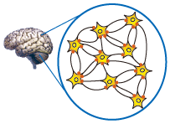
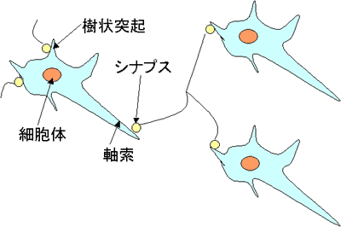
人間の脳を模倣したニューラルネットワーク
人間の神経細胞
（ニューロン）
脳の学習
刺激１
刺激２
同じ刺激を繰り返し与えることでニューロンの回路を形成する
ニューラルネットワーク (NN)
NNの学習
単純パーセプトロン
多層パーセプトロン
刺激１
望みの結果を得られるよう、接続の重み付けと関数を調整し、最適化する
刺激２
Notes:
人間の脳のメカニズムはまだまだ謎が多いのですが、脳が多数のニューロンの集まりであることは早くからわかっていました。
脳に刺激（視覚や聴覚など）を与えると、ニューロンが刺激されて他のニューロンに信号を伝えます。同じ刺激を繰り返し与えると、同じ経路で信号が伝わるようになります。これが学習による記憶のメカニズムと考えられています。
これをコンピュータ上でシミュレートしようとしたのがニューラルネットワークです。ニューロンとそれらの繋がりをモデル化し、接続に重みを付けることで、回路として機能させようとするものです。
ニューラルネットワークの歴史は古く、1943年に最初のモデルが考案されたといわれています。現在のニューラルネットワークの原型は1958年に発表されたパーセプトロンです。これは、生物の（画像）認知のメカニズムを参考にしており、画像認識や音声認識などに向いているとされています。

Slide 6
3x3=9ピクセルを入力とするパーセプトロン
Notes:
パーセプトロンの仕組みを極々単純化してご説明しましょう。
画像を認識させるためには、画像をピクセルに分解してそれらをニューラルネットワークに読み込ませます。ニューラルネットワークが入力に応じた出力を返すことができれば良いわけです。
ここでは、単純化のために先ほどの○×を3x3の9ピクセルに分割します。各々のピクセルは白～黒の4段階の濃淡を持つことにすると、入力は9個の連続したデータになります。これを読み込ませて、○か×かに分類するニューラルネットワークを考えます。入力が9で、出力が2です。
学習していないニューラルネットワークでは、ニューロン間の接続は全て均一です。このネットワークにデータを読み込ませても、意味のある結果は出てきません。
そこで接続に重みを付けるわけですが、このくらいのネットワークであれば、人間が考えることが可能です。双方のデータの特徴を見てみると、○の場合、2,4,6,8番目のピクセルが濃いグレーになっており、×では真ん中のピクセルが黒です。この部分に注目すれば、うまく分類できそうです。
そこで、2,4,6,8番目のピクセルに入力（＝濃いグレー）があったときに、そのニューロンの出力が○を示すニューロンにより強い信号を伝達するよう、接続の重みを調整します。
一方で、5番目のピクセルに入力があったときには、×を示すニューロンへの接続を強くします。
http://hokuts.com/2015/12/04/ml3-mlp/
このとき、ニューラルネットワークは入力データが○か×かということなどは全く関係ないことに注目して下さい。ただただ入力データを重み付けに従って処理しているだけで、その結果に意味を見出し、喜んだり落ち込んだりしているのは人間なのです。

Slide 7
ニューラルネットワークを進化させたディープニューラルネットワーク
人間の神経細胞（ニューロン）
ニューラルネットワーク (NN)
単純パーセプトロン
多層パーセプトロン
隠れ層
3層ニューラルネットワークの隠れ層を増やし、より複雑な問題を解けるようにしたのがディープニューラルネットワーク
ディープニューラルネットワーク
層を増やせば良いことは早くから知られていたが、コンピューティングパワーなどの問題で実現できなかった
Notes:
しかし、人間の脳をシミュレートして、考えるコンピュータを作ろうとするニューラルネットワークは、一時期研究が停滞していました。そもそも人間の脳のメカニズムそのものが、現在でもまだ完全に解明されたわけでは無いのです。しかしここ数年、このアプローチが改めて注目を集めています。ニューラルネットワークを進化させた、ディープラーニングが発表されたためです。
単純パーセプトロンでは複雑な問題をうまく扱えないことはすぐにわかり、間に「中間層」を入れて複雑な問題に対処できるようにした多層パーセプトロンが考案されましたが、接続の数が多くなり、計算量も増え、重み付けの調整が人間の手には負えない状況になります。ニューラルネットワークに大量のデータを与え、自分で重み付けを調整（=学習）させる機械学習の研究もこの頃始まっています。
1979年、中間層をさらに増やした階層型神経回路モデルが日本の研究者（福島邦彦のネオコグニトロン）によって考案されましたが、さらに計算量が膨大になること、多階層時の機械学習がうまく進まないなどの問題があり、実用化に至りませんでした。これが後に見直され、新しいアルゴリズムが考案されるなどして、現在のディープニューラルネットワークに繋がりました。
http://itpro.nikkeibp.co.jp/atcl/column/14/090100053/091800010/?ST=bigdata&P=5

Slide 8
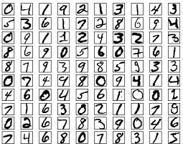
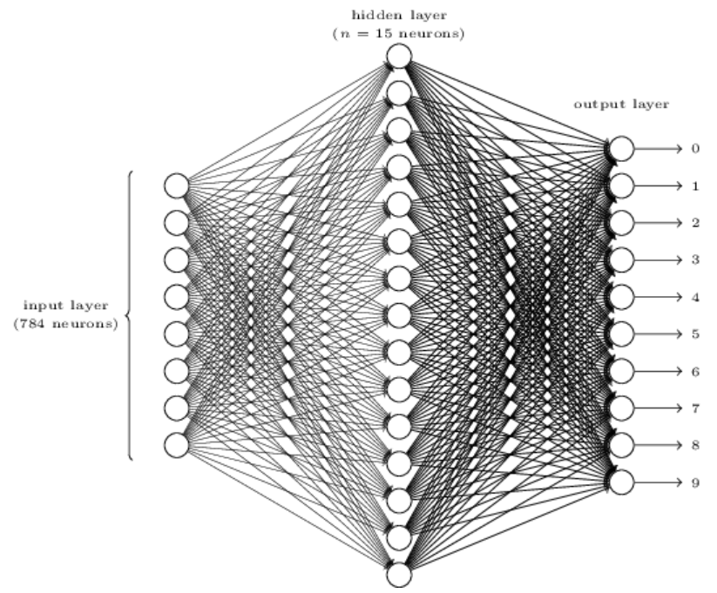
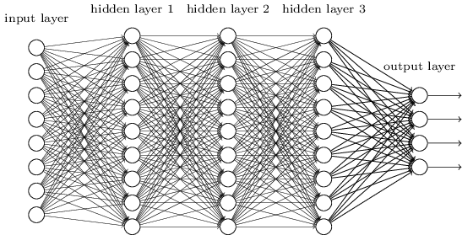
多層ニューラルネットワーク
手書き文字認識のサンプル
元画像を28x28に分割
＝784ピクセル
計算量が膨大
中間層が2層以上の
ディープニューラル
ネットワーク
Notes:
先ほどの例では3x3の画像を扱いましたが、現実に画像認識を行う場合、もっと大きなデータを扱わなければなりません。
これはネットにあったアラビア数字の手書き文字認識の事例ですが、1文字あたり28x28ピクセルに分割しています。これだけで、入力は784ピクセルになります。
出力は0~9の10個ですが、中間層を入れると、ものすごい数の接続を処理しなければならないことがわかります。（図では入力がかなり省略されています）
http://nnadl-ja.github.io/nnadl_site_ja/chap1.html
中間層を増やすと、どんどん接続数が増え、計算量が幾何級数的に増えていくのがおわかり頂けると思います。ディープニューラルネットワークは計算負荷が膨大なのです。
重みを微調整してデータを入力し、望みの結果が得られなければ、さらに重みを調整してデータを入力・・といったことを延々と繰り返す必要があります。
これを人間が行うのは不可能です。ニューラルネットワークにデータを読み込ませ、自分で学習させる機械学習が必要になったのはこういった理由からです。
クラウドやGPUが使われるようになって、計算能力は飛躍的に向上していますが、それでも到底追いつきません。そこで学習を効率化させるために、様々なアルゴリズムや手法が用いられています。バックプロパゲーション、スパースコーディング、コンボリューショナルニューラルネットワークなどはその成果ですが、ニューロン間の重みを調整するという基本的な仕組みは変わっていません。

Slide 9
各ニューロンでの計算
入力の総和
φ
重み付け
された入力
Σ
出力
評価関数
logistic, softmax
hyperbolic tangent
ReLU など
ニューラルネットワークの学習
適切な評価関数の選定と重み付けの調整
Notes:
ニューラルネットワークは、計算量は膨大になりますが、計算そのものはそれほど複雑ではありません。
各ニューロンの中でどのような計算が行われているかを図示したものです。基本的には重み付けされた入力を足し算し、評価関数を適用する、という単純なものです。
入力の重みも、ゼロイチの2段階からせいぜい10段階くらいといわれています。ここを増やすと組み合わせ数が爆発的に増えるので、あまり増やせません。
評価関数は様々なものがあり、どれを使うかは目的やデータによって変わります。どれがうまく適合するかを探るのも研究の一部です。
http://qiita.com/Ugo-Nama/items/04814a13c9ea84978a4c
つまり、ニューラルネットワークの計算は、とにかく沢山のプロセッサで並列処理するしかなく、ただ計算自体は非常に単純、という特性を持っているということです。

Slide 10
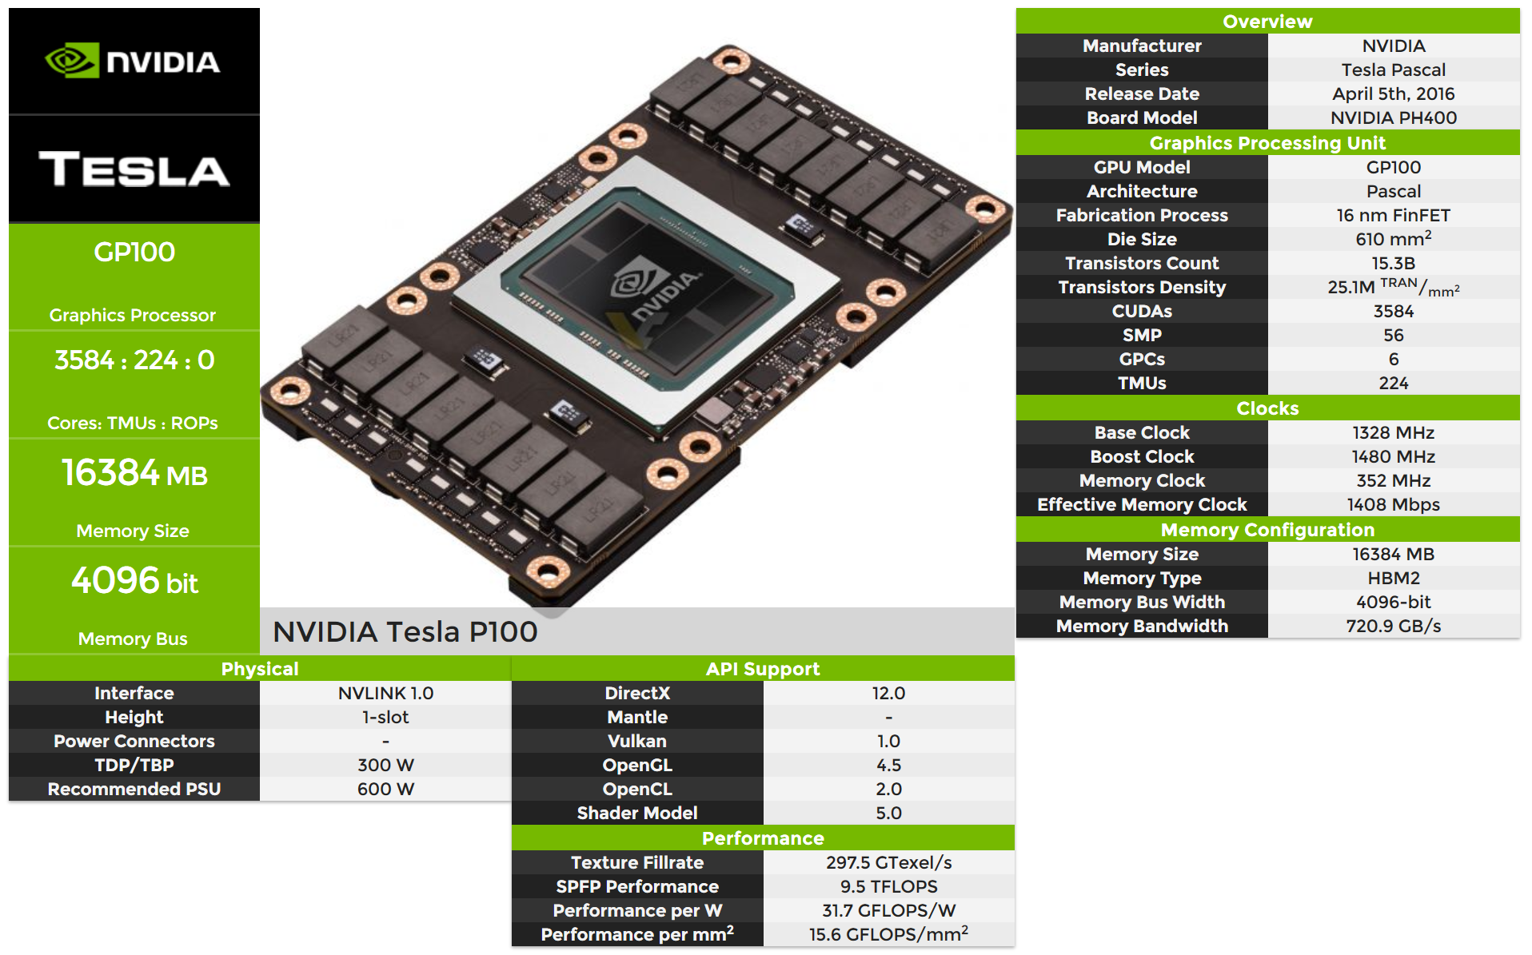
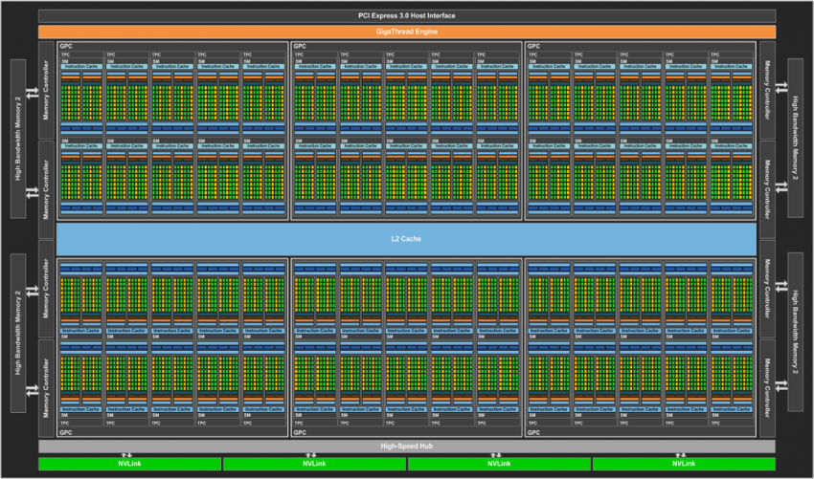
GPUは何故ディープラーニングに使われるのか
1チップに3,000個以上の演算器
Notes:
クラウドによって大量のサーバーを並列処理させることが可能になり、サーバーに搭載されているCPU自身もマルチコア化されて、従来よりも並列処理環境が安価に実現できるようになっていますが、それでも処理能力はまったく足りません。そこで注目されたのが、GPUです。
http://videocardz.net/nvidia-tesla-p100/
GPUは3次元グラフィックスを高速化するための専用プロセッサですが、現在最大のものは1チップに3000個以上の演算器を集積してます。これは複雑な形状を持つ3次元モデルを高速に座標変換し、描画するために使われるものですが、これらの処理をプログラムし直すことでニューラルネットワーク処理に応用できることがわかったのです。
http://www.gdep.jp/page/view/248

Slide 11
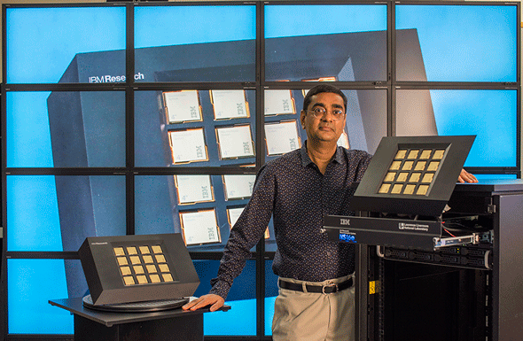
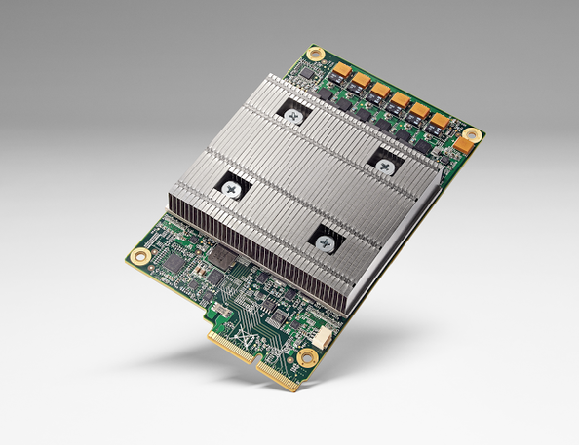
加速するハードウェア化
ニューロシナプティック
コンピュータチップ
非ノイマン型
プログラム可能な100万個のニューロンと
プログラム可能な2億5600万個のシナプス
GoogleのAIチップ「TPU (Tensor Processing Unit)」
8ビットプロセッサ
ノイマン型であり、
IBMのアプローチとは違う
計算精度を落としてコンパクト化、高速化を実現
Notes:
すべきことがわかってきたら、ハードウェア化するのが高速化・省電力化には有効です。様々なニューラルネットワーク専用ハードウェアが発表されています。
http://japan.cnet.com/news/commentary/35052175/
http://markethack.net/archives/52011310.html
http://itpro.nikkeibp.co.jp/atcl/column/15/061500148/051900060/
現在、汎用CPUは64ビットが主流ですが、GoogleのTPUはあえて精度を8ビットに落とし、集積度を上げるアプローチをとっています。ニューラルネットワークの計算には精度は必要無く、数が勝負であることを見抜いたAI専用チップということができます。

